Slide 1
8. Rovnovážná elektrochemie
Atkins 6.3.3.1

Slide 2
Poznámka k látce zadané k samostudiu
emailem z pátku 3. 11. 2017

Slide 3
Diagramy T-složení (Atkins 5.3.2.) :
Umět nakreslit diagram T-složení pro ideální případ (obr. 5.36) a případ s tvorbou azeotropu (obr. 5.38, 5.39) a v obou vyznačit postup frakční destilace.
Diagramy kapalina-kapalina (Atkins 5.3.3): Umět doplnit a vysvětlit předložený diagram T-složení pro 2-složkový systém s omezenou mísitelností a tvorbou azeotropu (obr. 5.48).
Diagramy kapalina-pevná látka (Atkins 5.3.4): V předloženém fázovém diagramu (typu obr. 5.51) umět konkretizovat (ko)existující fáze, vyznačit eutektické složení a vysvětlit, čím je charakteristické.

Slide 4
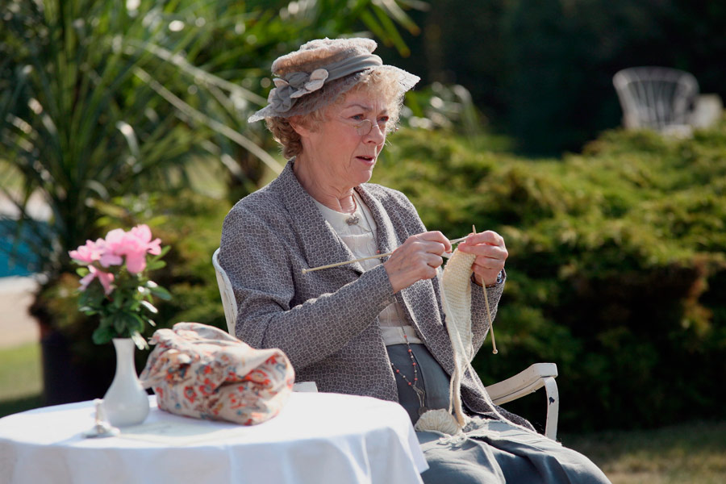
Striking ability of TD to relate the apparently unrelated :
electrical measurement → thermal properties
Geraldine McEwan in Agatha Christie's Miss Marple

Slide 5
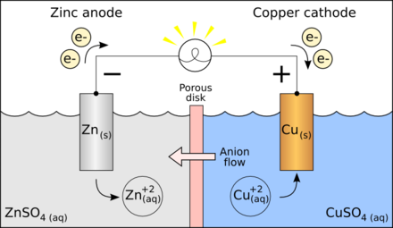
8.1 Rovnovážné napětí článku a $∆_{r}$G
a) Napětí článku = naměřený rozdíl potenciálů elektrod

Slide 6
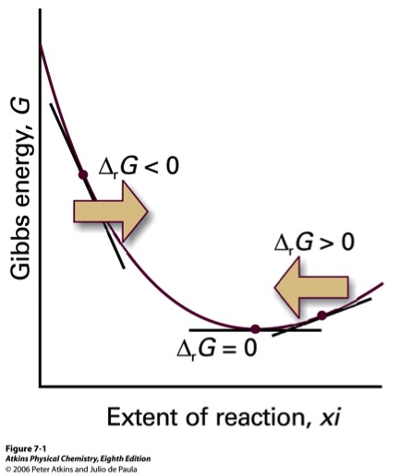
b) Rovnovážné napětí článku: definice
Mohlo by jít o napětí článku, v němž se pro celkovou reakci ustavila chemická rovnováha?

Slide 7
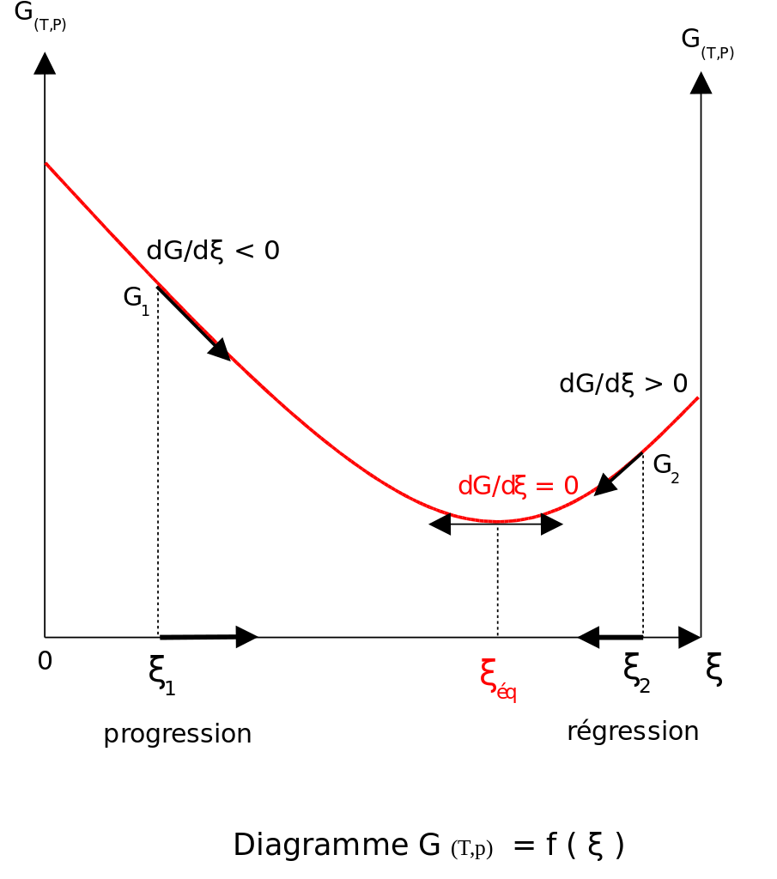
c) Rovnovážné napětí článku: vztah k (okamžité) reakční Gibbsově energii

Slide 8
d) Nernstova rovnice

Slide 9
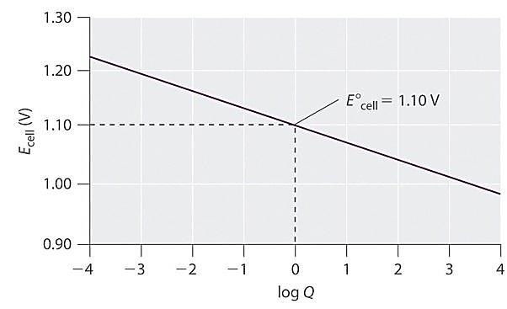
Zn(s) → Zn²⁺(aq) + 2e⁻ Cu²⁺(aq) + 2e⁻ → Cu(s)
John Frederic Daniell, 1836

Slide 10
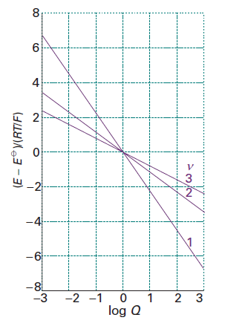
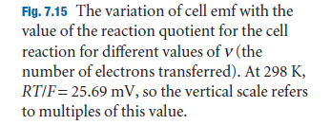

Slide 11
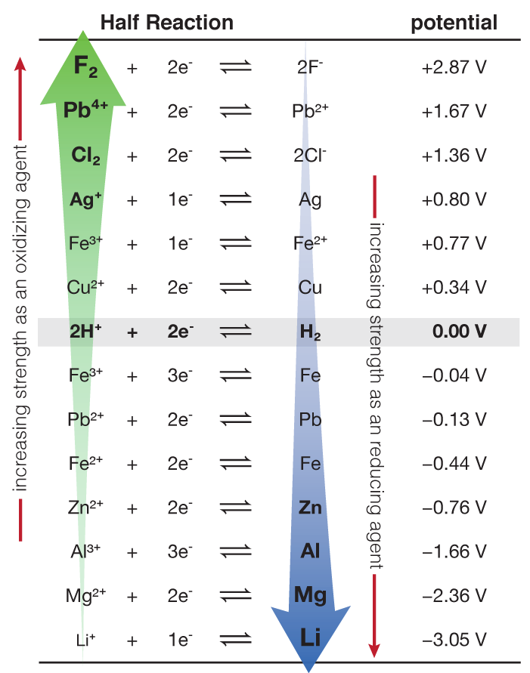

Slide 12
8.4 How to learn what’s hidden?
By exposing the system to a change !

Slide 13
8.5 Jakou změnu zvolit pro článek, abychom odhalili $∆_{r}H^{o}$ a $∆_{r}S^{o}$ ?

